Slide 1
Лекция 7. Мультиплексирование и коммутация

Slide 2
Для повышения эффективности использования физической линии связи применяют различные методы разделения этой линии между несколькими логическими каналами (потоками) данных пользователей сети. Действительно, услуги оптоволоконной линии связи, по которой параллельно передаются данные сеансов связи многих пар пользователей, будут гораздо доступнее, чем при ее индивидуальном использовании. При этом возникают следующие задачи:
мультиплексирование, то есть образование из нескольких потоков общего агрегированного потока;
демультиплексирование — разделение агрегированного потока на составляющие его потоки;
коммутация — переключение потоков между портами сетевых устройств для соединения пользователей сети

Slide 3
Способы реализации мультиплексирования, демультиплексирования и коммутации в одной и той же сети должны быть согласованными и построенными на единых принципах. Такой общей основой для каждой задачи может служить один из следующих методов мультиплексирования:
частотное мультиплексирование (Frequency Division Multiplexing, FDM);
волновое мультиплексирование (Wave Division Multiplexing, WDM);
статистическое мультиплексирование;
временное мультиплексирование (Time Division Multiplexing, TDM).

Slide 4
Методы FDM и WDM пригодны исключительно для сетей с коммутацией каналов. Временное мультиплексирование TDM имеет две существенно отличающиеся разновидности — асинхронное и синхронное разделение времени. Асинхронный метод TDM является основой пакетных сетей, а синхронный вариант TDM используется в сетях с коммутацией каналов. Применение того или иного метода мультиплексирования влечет за собой применение метода коммутации, базирующегося на том же принципе. Статистическое мультиплексирование используется в сетях с коммутацией пакетов.

Slide 5
Коммутация каналов
Сети, построенные по принципу коммутации каналов, имеют богатую историю, они и сегодня находят широкое применение в мире телекоммуникаций, являясь основой первичных сетей, позволяющих создавать высокоскоростные магистральные каналы связи. Первые сеансы связи между компьютерами были осуществлены через телефонную сеть, то есть также с применением техники коммутации каналов, а пользователи, которые получают доступ в Интернет по модему, продолжают обслуживаться этими сетями, так как их данные доходят до оборудования провайдера по местной телефонной сети.
Сеть с коммутацией каналов представляет собой множество коммутаторов и конечных узлов — абонентов, соединенных между собой линиями (звеньями) связи. Заметим, что в данном контексте термин «линия связи» используется для обозначения соединения двух соседних узлов сети.

Slide 6
В качестве информационных потоков в сетях с коммутацией каналов выступают данные, которыми обмениваются пары абонентов. Время существования информационного потока ограничивается рамками сеанса связи абонентов. Глобальным признаком потока является пара адресов (например, телефонных номеров) абонентов, связывающихся между собой через последовательность коммутаторов.
Для всех возможных потоков заранее определяются маршруты. Маршруты в сетях с коммутацией каналов задаются либо «вручную» администратором сети, либо находятся автоматически с привлечением специальных программных и аппаратных средств. Маршруты фиксируются в таблицах коммутации, в которых признакам потока ставятся в соответствие идентификаторы выходных интерфейсов коммутаторов. На основании этих таблиц происходит продвижение и мультиплексирование данных.

Slide 7
Элементарный канал
Элементарный канал — это базовая техническая характеристика сети с коммутацией каналов, представляющая собой некоторое фиксированное в пределах данного типа сетей значение пропускной способности. Любая линия связи в сети с коммутацией каналов имеет пропускную способность, кратную элементарному каналу, принятому для данного типа сети.
Численное значение элементарного канала или минимальная единица пропускной способности линии связи, выбирается с учетом разных факторов. Очевидно, что элементарный канал не стоит выбирать меньше минимально необходимой пропускной способности для передачи ожидаемой нагрузки. Например, в современных телефонных сетях наиболее распространенным значением элементарного канала является скорость 64 Кбит/с — это минимально достаточная скорость для качественной цифровой передачи голоса.

Slide 8
Линии связи в сетях с коммутацией каналов имеют разную пропускную способность, одни — большую, другие — меньшую. Выбирая линии связи с разными скоростными качествами, специалисты, проектирующие сеть, стараются учесть разную интенсивность информационных потоков, которые могут возникнуть в разных фрагментах сети: чем ближе к центру сети, тем выше пропускная способность линии связи, так как магистральные линии агрегируют трафик большого количества периферийных линий связи.
Особенностью сетей с коммутацией каналов является то, что пропускная способность каждой линии связи должна быть равна целому числу элементарных каналов.
Так, линии связи, подключающие абонентов к телефонной сети, могут содержать 2, 24 или 30 элементарных каналов, а линии связи, соединяющие коммутаторы, — 480 или 1920 каналов.

Slide 9
Элементарный канал представляет собой долю пропускной способности линии связи. В разных технологиях разделение пропускной способности выполняется по-разному. В одних случаях, как, например, в технологии OTN, используется разделение по времени и элементарным каналом является пропускная способность, соответствующая одному тайм-слоту, в течение которого линия связи предоставляется некоторому потоку в исключительное пользование. В других технологиях (например, DWDM) элементарные каналы определены как диапазоны частот, которые могут назначаться потокам. По-разному выполняется и идентификация элементарных каналов. На данном этапе условимся использовать в качестве идентификатора номер канала.

Slide 10
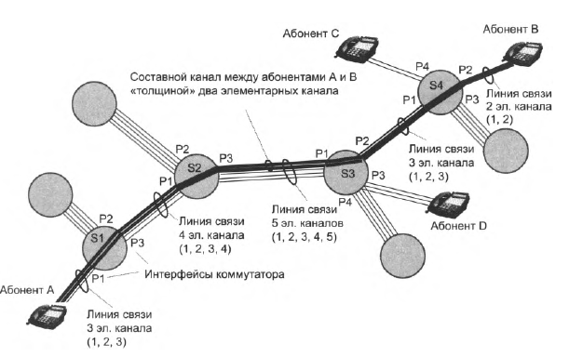
Notes:
Предположим, что эта сеть характеризуется элементарным каналом Т бит/с. В сети существуют линии связи разной пропускной способности, состоящие из 2,3,4 и 5 элементарных каналов. Для определенности предположим, что элементарные каналы являются дуплексными. Элементарные каналы идентифицируются номерами. Например, коммутатор S2 имеет в своем распоряжении на интерфейсе (порту) Р1 элементарные каналы 1, 2, 3 и 4, а на интерфейсе РЗ — элементарные каналы 1, 2, 3, 4 и 5.
На рисунке показаны два абонента, А и В, генерирующие во время сеанса связи (телефонного разговора) информационный поток, для которого в сети был предусмотрен маршрут, проходящий через четыре коммутатора — 51,52, 53 и 54. Предположим также, что интенсивность информационного потока между абонентами не превосходит 2 Гбит/с. Тогда для обмена данными этим двум абонентам достаточно иметь в своем распоряжении по паре элементарных каналов, «выделенных» из каждой линии связи, лежащей на маршруте следования данных от пункта А к пункту В. На рисунке элементарные каналы, необходимые абонентам А и В, обозначены толстыми линиями.

Slide 11
Канал, построенный путем коммутации (соединения) выделенных для информационного потока элементарных каналов, называют составным каналом.
В рассматриваемом примере для соединения абонентов А и В был создан составной канал «толщиной» в два элементарных канала. Если изменить наше предположение и считать, что предложенная нагрузка гарантированно не превысит Т бит/с, то абонентам будет достаточно иметь в своем распоряжении составной канал «толщиной» в один элементарный канал. В то же время абоненты, интенсивно обменивающиеся данными, могут предъявить и более высокие требования к пропускной способности составного канала. Для этого они должны в каждой линии связи зарезервировать за собой большее (но непременно одинаковое для всех линий связи) количество элементарных каналов.

Slide 12
Свойства составного канала
1. составной канал на всем своем протяжении состоит из одинакового количества элементарных каналов;
2. составной канал имеет постоянную и фиксированную пропускную способность на всем своем протяжении;
3. составной канал создается временно на период сеанса связи двух абонентов или, другими словами, только на время существования потока;
4. на время сеанса связи все элементарные каналы, входящие в составной канал, поступают в исключительное пользование абонентов, для которых был создан этот составной канал;
5. в течение всего сеанса связи абоненты могут посылать в сеть данные со скоростью, не превышающей пропускную способность составного канала;
6. данные, поступившие в составной канал, гарантированно доставляются вызываемому абоненту без задержек, потерь и с той же скоростью (скоростью источника) вне зависимости от того, существуют ли в это время в сети другие соединения или нет;
7. после окончания сеанса связи элементарные каналы, входившие в соответствующий составной канал, объявляются свободными и возвращаются в пул распределяемых ресурсов для использования другими абонентам

Slide 13
В сети может одновременно происходить несколько сеансов связи (обычная ситуация для телефонной сети, в которой одновременно передаются разговоры сотен и тысяч абонентов). Разделение сети между сеансами связи происходит на уровне элементарных каналов. Например, мы можем предположить, что после того, как в линии связи (состоящая из 5 элементарных каналов) было выделено два канала для связи абонентов А и В, оставшиеся три элементарных канала были распределены между тремя другими сеансами связи, проходившими в это же время и через эту же линию связи. Такое мультиплексирование позволяет одновременно передавать через каждый физический канал трафик нескольких логических соединений.
Мультиплексирование означает, что абоненты вынуждены конкурировать за ресурсы, в данном случае за элементарные каналы. Возможны ситуации, когда некоторая промежуточная линия связи уже исчерпала свободные элементарные каналы — тогда новый сеанс связи, маршрут которого пролегает через данную линию связи, не может состояться.

Slide 14
Чтобы распознать такие ситуации, обмен данными в сети с коммутацией каналов предваряется процедурой установления соединения. В соответствии с этой процедурой абонент, являющийся инициатором сеанса связи), посылает в коммутационную сеть запрос, представляющий собой сообщение, содержащее адрес вызываемого абонента.
Цель запроса — проверить, можно ли образовать составной канал между вызывающим и вызываемым абонентами. Для этого требуется соблюдение двух условий: наличие требуемого числа свободных элементарных каналов в каждой линии связи, лежащей на пути от А к В, и незанятость вызываемого абонента в другом соединении.
Запрос перемещается по маршруту, заранее определенному для информационного потока данной пары абонентов. Этот маршрут зафиксирован в глобальных таблицах коммутации, размещенных на всех промежуточных коммутаторах на пути от абонента А к В.

Slide 15
Если в результате прохождения запроса выяснилось, что ничто не препятствует установлению соединения, то происходит фиксация составного канала. Для этого в каждом из коммутаторов вдоль пути от A до В создаются записи в локальных таблицах коммутации, в которых указывается соответствие между локальными признаками потока — номерами элементарных каналов, зарезервированных для этого сеанса связи в данном коммутаторе.
Абонент | Интерфейс
A | P1
B | P2
C | P3
D | P4
Пример глобальной таблицы маршрутизации
После того как составной канал считается установленным и в каждом коммутаторе сформированы соответствующие записи в локальных таблицах коммутации, абоненты А и В могут начать свой сеанс связи.

Slide 16
Таким образом, продвижение данных в сетях с коммутацией каналов происходит в два этапа:
1. В сеть поступает служебное сообщение — запрос, который несет адрес вызываемого абонента и инициирует создание составного канала.
2. По подготовленному составному каналу передается основной поток данных, для передачи которого уже не требуется никакой вспомогательной информации, в том числе адреса вызываемого абонента. Коммутация данных в коммутаторах выполняется на основе локальных признаков потока — номеров выделенных ему элементарных каналов.

Slide 17
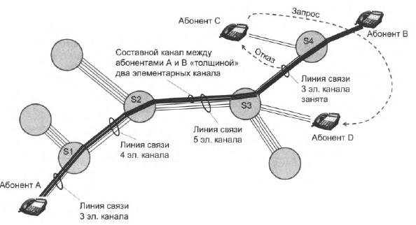
Запросы на установление соединения не всегда завершаются успешно. Если на пути между вызывающим и вызываемым абонентами отсутствуют свободные элементарные каналы или вызываемый узел занят, то происходит отказ в установлении соединения.
Notes:
Например, если во время сеанса связи абонентов A и В абонент С пошлет запрос в сеть на установление соединения с абонентом D, то он получит отказ, потому что из двух необходимых ему элементарных каналов линии связи S3-S4 свободным является только один. При отказе в установлении соединения сеть информирует вызывающего абонента специальным сообщением. Чем больше нагрузка на сеть, то есть чем больше соединений она в данный момент поддерживает, тем больше вероятность отказа в удовлетворении запроса на установление нового соединения.

Slide 18
Сети с коммутацией каналов наиболее эффективно передают пользовательский трафик в том случае, когда скорость его постоянна в течение всего сеанса связи и максимально соответствует фиксированной пропускной способности физических линий связи сети. Эффективность работы сети снижается, когда информационные потоки, генерируемые абонентами, приобретают пульсирующий характер.
Так, разговаривая по телефону, люди постоянно меняют темп речи, перемежая быстрые высказывания паузами. В результате соответствующие «голосовые» информационные потоки становятся неравномерными, а значит, снижается эффективность передачи данных. В случае телефонных разговоров это снижение оказывается вполне приемлемым и позволяет широко использовать сети с коммутацией каналов для передачи голосового трафика.
Гораздо сильнее снижает эффективность сети с коммутацией каналов передача так называемого компьютерного трафика. Этот трафик практически всегда является пульсирующим.
Для эффективной передачи неравномерного компьютерного трафика была специально разработана техника коммутации пакетов.
Notes:
Например, когда вы загружаете из Интернета очередную страницу, скорость трафика резко возрастает, а после окончания загрузки падает практически до нуля. Если для описанного сеанса доступа в Интернет вы задействуете сеть с коммутацией каналов, то большую часть времени составной канал между вашим компьютером и веб-сервером будет простаивать. В то же время часть пропускной способности сети окажется закрепленной за вами и останется недоступной другим пользователям сети. Сеть в такие периоды похожа на пустой эскалатор метро, который движется, но полезную работу не выполняет.

Slide 19
Коммутация пакетов
Сети с коммутацией пакетов, так же как и сети с коммутацией каналов, состоят из коммутаторов, связанных физическими линиями связи. Однако передача данных в этих сетях происходит совершенно по-другому.
Например, она может принять данные для передачи, не заботясь о резервировании линий связи на пути следования этих данных и не гарантируя требуемую пропускную способность. Сеть с коммутацией пакетов не создает заранее для своих абонентов отдельных каналов связи, выделенных исключительно для них. Данные могут задерживаться и даже теряться по пути следования.
Важнейшим принципом функционирования сетей с коммутацией пакетов является представление информации, передаваемой по сети, в виде структурно отделенных друг от друга порций данных, называемых пакетами.

Slide 20
Каждый пакет снабжен заголовком, в котором содержится адрес назначения и другая вспомогательная информация, используемая для доставки пакета адресату. Наличие адреса в каждом пакете является одной из важнейших особенностей техники коммутации пакетов, так как каждый пакет может быть обработан коммутатором независимо от других пакетов, составляющих сетевой трафик. Помимо заголовка у пакета может иметься еще одно дополнительное поле, размещаемое в конце пакета и поэтому называемое концевиком. В концевике обычно помещается контрольная сумма, которая позволяет проверить, была ли искажена информация при передаче через сеть или нет.
1 этап – исходное сообщение на узле-отправителя
2 этап – разбиение сообщения на части
3 этап – образование пакетов
4 этап – сборка пакетов на узле назначения

Slide 21
В зависимости от конкретной реализации технологии коммутации пакетов последние могут иметь фиксированную или переменную длину Кроме того, может меняться состав информации, размещенной в заголовках пакетов. Например, в технологии ATM пакеты (называемые там ячейками) имеют фиксированную длину, а в технологии Ethernet установлены лишь минимально и максимально возможные размеры пакетов (кадров).
Пакеты поступают в сеть в том темпе, в котором их генерирует источник. Предполагается, что сеть с коммутацией пакетов, в отличие от сети с коммутацией каналов, всегда готова принять пакет от конечного узла.
Как и в сетях с коммутацией каналов, в сетях с коммутацией пакетов для каждого из потоков вручную или автоматически определяется маршрут, фиксируемый в хранящихся на коммутаторах таблицах коммутации. Пакеты, попадая на коммутатор, обрабатываются и направляются по тому или иному маршруту на основании информации, содержащейся в их заголовках, а также в таблице коммутации.

Slide 22
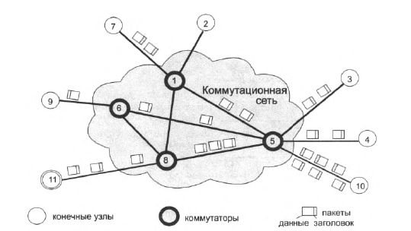
Notes:
Пакеты, принадлежащие как одному и тому же, так и разным информационным потокам, при перемещении по сети могут «перемешиваться» между собой, образовывать очереди и «тормозить» друг друга. На пути пакетов могут встречаться линии связи, имеющие разную пропускную способность. В зависимости от времени суток может сильно меняться и степень загруженности линий связи. В таких условиях не исключены ситуации, когда пакеты, принадлежащие одному и тому же потоку, могут перемещаться по сети с разными скоростями и даже прийти к месту назначения не в том порядке, в котором они были отправлены.

Slide 23
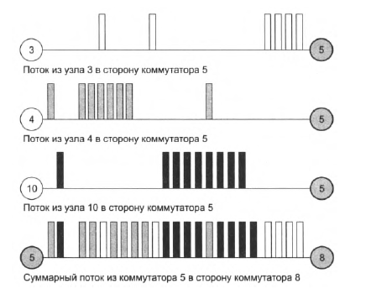
Разделение данных на пакеты позволяет передавать неравномерный компьютерный трафик более эффективно, чем в сетях с коммутацией каналов. Это объясняется тем, что пульсации трафика от отдельных компьютеров носят случайный характер и распределяются во времени так, что их пики чаще всего не совпадают. Поэтому когда линия связи передает трафик большого количества конечных узлов, в суммарном потоке пульсации сглаживаются и пропускная способность линии используется более рационально, без длительных простоев.
Notes:
Так, на рисунке показаны неравномерные потоки пакетов, поступающие от конечных узлов 3, 4 и 10 в сети, изображенной на рисунке на слайде 12. Предположим, что эти потоки передаются в направлении коммутатора 8, а следовательно, накладываются друг на друга при прохождении линии связи между коммутаторами 5 и 8. Получающийся в результате суммарный поток является более равномерным, чем каждый из образующих его отдельных потоков.

Slide 24
Главное отличие пакетных коммутаторов от коммутаторов в сетях с коммутацией каналов состоит в том, что они имеют внутреннюю буферную память для временного хранения пакетов.
Пакетный коммутатор не может принять решения о продвижении пакета, не имея в своей памяти всего пакета. Коммутатор проверяет контрольную сумму; если она говорит о том, что данные пакета не искажены, то коммутатор начинает обрабатывать пакет и по адресу назначения определяет следующий коммутатор. Поэтому каждый пакет последовательно, бит за битом, помещается во входной буфер. Сети с коммутацией пакетов используют технику сохранения с продвижением.
Но коммутатору нужны буферы и для других целей, в частности, для согласования скоростей передачи данных в линиях связи, подключенных к его интерфейсам. Если скорость поступления потока пакетов из одной линии связи в течение некоторого периода превышает пропускную способность той линии связи, в которую эти пакеты должны быть направлены, то во избежание потерь пакетов на целевом интерфейсе необходимо организовать выходную очередь.

Slide 25
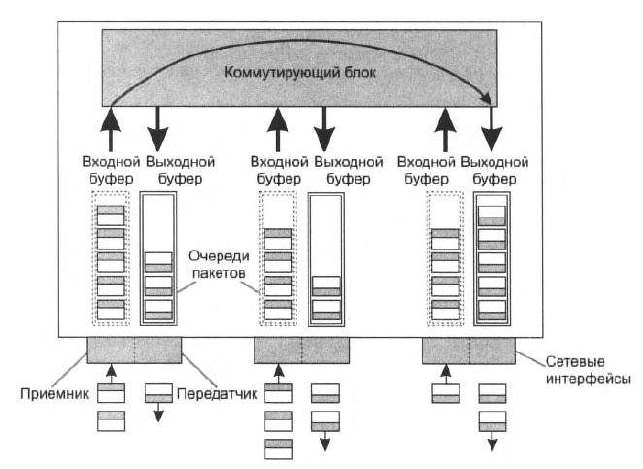

Slide 26
Буферизация необходима пакетному коммутатору и для согласования скорости поступления пакетов со скоростью их коммутации. Если коммутирующий блок не успевает обрабатывать пакеты, то на интерфейсах коммутатора возникают входные очереди. Очевидно, что для хранения входной очереди объем буфера должен превышать размер одного пакета.
Поскольку объем буферов в коммутаторах ограничен, иногда происходит потеря пакетов из-за переполнения буферов при временной перегрузке части сети. Для компенсации таких потерь в технологии коммутации пакетов предусмотрен ряд специальных механизмов.
Пакетный коммутатор может работать на основании одного из трех методов продвижения пакетов:
дейтаграммная передача;
передача с установлением логического соединения;
передача с установлением виртуального канала.

Slide 27
Дейтаграммная передача
Дейтаграммный способ передачи данных основан на том, что все передаваемые пакеты продвигаются (передаются от одного узла сети другому) независимо друг от друга на основании одних и тех же правил. Никакая информация об уже переданных пакетах сетью не хранится и в ходе обработки очередного пакета во внимание не принимается. То есть каждый отдельный пакет рассматривается сетью как совершенно независимая единица передачи — дейтаграмма.
Решение о продвижении пакета принимается на основе таблицы коммутации, ставящей в соответствие адресам назначения пакетов информацию, однозначно определяющую следующий по маршруту транзитный (или конечный) узел. В качестве такой информации могут выступать идентификаторы интерфейсов данного коммутатора или адреса входных интерфейсов коммутаторов, следующих по маршруту.

Slide 28
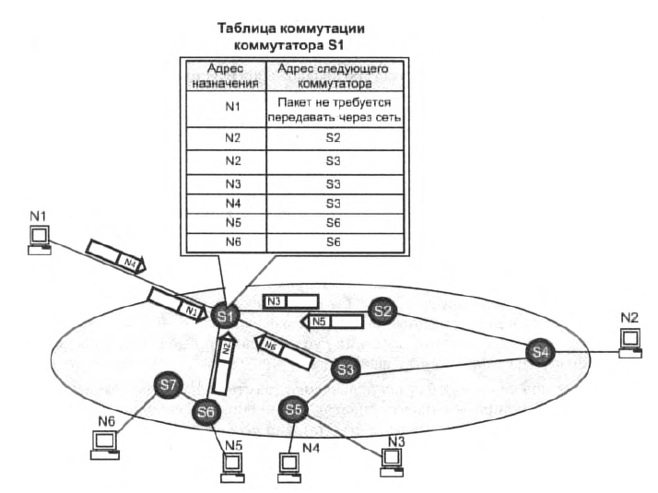
Notes:
На рисунке показана сеть, в которой шесть конечных узлов (N1-N6) связаны семью коммутаторами (S1-S7). Показаны также несколько перемещающихся по разным маршрутам пакетов с разными адресами назначения (N1-N6), на пути которых лежит коммутатор S1. При поступлении каждого из этих пакетов в коммутатор S1 выполняется просмотр соответствующей таблицы коммутации и выбор дальнейшего пути перемещения. Так, пакет с адресом N5 будет передан коммутатором S1 на интерфейс, ведущий к коммутатору S6, где в результате подобной процедуры этот пакет будет направлен конечному узлу получателя N5.

Slide 29
В таблице коммутации для одного и того же адреса назначения может содержаться несколько записей, указывающих соответственно на различные адреса следующего коммутатора. Такой подход называется балансом нагрузки и используется для повышения производительности и надежности сети.
Дейтаграммный метод работает быстро, так как никаких предварительных действий перед отправкой данных проводить не требуется. Однако при таком методе трудно проверить факт доставки пакета узлу назначения.
В дейтаграммном методе доставка пакета не гарантируется, а выполняется по мере возможности — для описания такого свойства используется термин доставка по возможности.

Slide 30
Передача с установлением логического соединения
Процедура согласования двумя конечными узлами сети некоторых параметров процесса обмена пакетами называется установлением логического соединения. Параметры, о которых договариваются два взаимодействующих узла, называются параметрами логического соединения.
Наличие логического соединения позволяет более рационально по сравнению с дейтаграммным способом обрабатывать пакеты. Например, при потере нескольких предыдущих пакетов может быть снижена скорость отправки последующих. Напротив, благодаря нумерации пакетов и отслеживанию номеров отправленных и принятых пакетов можно повысить надежность путем отбрасывания дубликатов, упорядочивания поступивших и повторения передачи потерянных пакетов.
Параметры соединения могут быть постоянными, то есть не изменяющимися в течение всего соединения, или переменными, то есть динамически отражающими текущее состояние соединения (например, последовательные номера передаваемых пакетов).

Slide 31
Когда отправитель и получатель фиксируют начало нового соединения, они прежде всего «договариваются» о начальных значениях параметров процедуры обмена и только после этого начинают передачу собственно данных.
Узел 1
Узел 2
Запрос на установления соединения
Прием запроса на установление соединения
Фаза установления соединения
Подтверждение установления соединения
Прием подтверждения
Передача данных от узла 1 к узлу 2
Прием данных от узла 1
Фаза передачи данных
Передача подтверждения приема данных
Прием подтверждения
Запрос на разрыв соединения
Прием запроса на разрыв соединения
Фаза разрыва соединения
Подтверждение разрыва соединения
Прием подтверждения

Slide 32
В отличие от передачи дейтаграммного типа, в которой поддерживается только один тип пакетов — информационный, передача с установлением соединения должна поддерживать как минимум два типа пакетов — информационные пакеты переносят собственно пользовательские данные, а служебные предназначаются для установления (разрыва) соединения.
Информационные пакеты обрабатываются коммутаторами точно так же, как и при дейтаграммной передаче: из заголовков пакетов извлекаются адреса назначения и сравниваются с записями в таблицах коммутации, содержащими информацию о следующих шагах по маршруту. Как и дейтаграммы, пакеты, относящиеся к одному логическому соединению, в некоторых случаях (например, при отказе линии связи) могут доставляться адресату по разным маршрутам.
Однако передача с установлением соединения имеет важное отличие от дейтаграммной передачи, поскольку в ней, помимо обработки пакетов на коммутаторах, имеет место дополнительная обработка пакетов на конечных узлах.
Механизм установления логических соединений позволяет реализовывать дифференцированное обслуживание информационных потоков. Разное обслуживание могут получить даже потоки, относящиеся к одной и той же паре конечных узлов. Например, пара конечных узлов может установить два параллельно работающих логических соединения, в одном из которых передавать данные в зашифрованном виде, а в другом — открытым текстом.

Slide 33
Передача с установлением виртуального канала
Следующий способ продвижения данных в пакетных сетях основан на частном случае логического соединения, в число параметров которого входит жестко определенный для всех пакетов маршрут. То есть все пакеты, передаваемые в рамках данного соединения, должны проходить строго по одному и тому же закрепленному за этим соединением пути.
Единственный заранее проложенный фиксированный маршрут, соединяющий конечные узлы в сети с коммутацией пакетов, называют виртуальным каналом.
Виртуальные каналы прокладываются для устойчивых информационных потоков. С целью выделения потока данных из общего трафика каждый пакет этого потока помечается признаком особого вида — меткой.
Прокладка виртуального канала начинается с отправки узлом-источником специального пакета — запроса на установление соединения. В запросе указываются адрес назначения и метка потока, для которого прокладывается этот виртуальный канал. Запрос формирует новую запись в таблице каждого из коммутаторов, расположенных на пути от отправителя до получателя. Запись говорит о том, каким образом коммутатор должен обслуживать пакет, имеющий заданную метку.

Slide 34
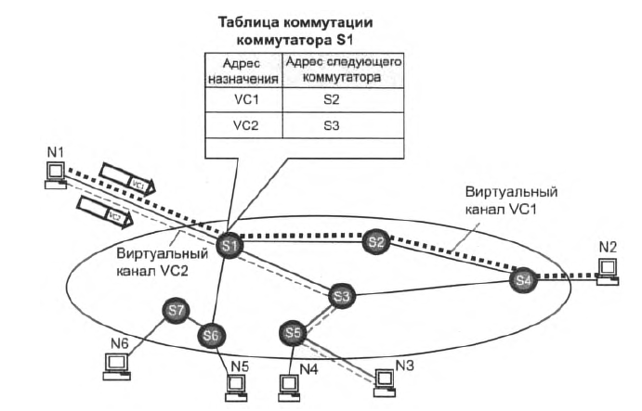
Notes:
На рисунке показана сеть, в которой проложено два виртуальных канала, идентифицируемых метками VC1 и VC2. Первый проходит от конечного узла с адресом N1 до конечного узла с адресом N2 через промежуточные коммутаторы S1, S2 и S4. Второй виртуальный канал VC2 обеспечивает продвижение данных по пути N1-S1-S3-S5-N3. В общем случае между двумя конечными узлами может быть проложено несколько виртуальных каналов, например, еще один виртуальный канал между узлами N1 и N2 мог бы проходить через промежуточный коммутатор 53. На рисунке показаны два пакета, несущие в своих заголовках метки потоков VC1 и VC2, которые играют роли адресов назначения.

Slide 35
Коммутация каналов | Коммутация пакетов
Необходимо предварительно устанавливать соединение | Отсутствует этап установления соединения (дейтаграммный способ)
Адрес требуется только на этапе установления соединения | Адрес и другая служебная информация передаются с каждым пакетом
Сеть может отказать абоненту в установлении соединения | Сеть всегда готова принять данные от абонента
Гарантированная пропускная способность (полоса пропускания) для взаимодействующих абонентов | Пропускная способность сети для абонентов неизвестна, задержки передачи носят случайный характер
Трафик реального времени передается без задержек | Ресурсы сети используются эффективно при передаче пульсирующего трафика
Высокая надежность передачи | Возможны потери данных из-за переполнения буферов
Нерациональное использование пропускной способности каналов, снижающее общую эффективность сети | Автоматическое динамическое распределение пропускной способности физического канала между абонентами

Slide 36
Мультиплексирование и коммутация на основе методов FDM и WDM
Техника частотного мультиплексирования (FDM) была разработана для телефонных сетей, но применяется она и для других видов сетей, например беспроводных сетей. Основная идея метода — в выделении каждому соединению собственного диапазона (полосы) частот в общей полосе пропускания линии связи.
На основе этого диапазона создается канал. Данные, передаваемые в канале, модулируются с помощью одного из описанных ранее методов с использованием несущей частоты, принадлежащей диапазону канала. Мультиплексирование выполняется с помощью смесителя частот, а демультиплексирование — с помощью узкополосного фильтра, ширина которого равна ширине диапазона канала.

Slide 37
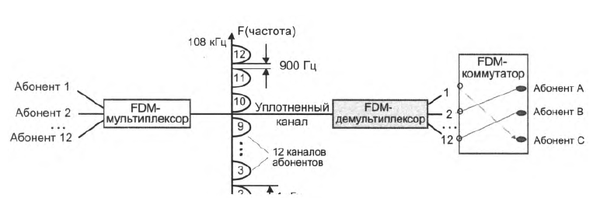
На входы FDM-мультиплексора поступают исходные сигналы от абонентов телефонной сети (в нашем примере их 12). Мультиплексор переносит сигнал каждого канала в выделенную каналу полосу частот за счет модуляции новой несущей частоты, принадлежащей этой полосе. Чтобы низкочастотные составляющие сигналов разных каналов не смешивались между собой, полосы делают шириной в 4 кГц, а не в 3,1 кГц (ширина полосы пропускания канала тональной частоты), оставляя между ними страховочный промежуток в 900 Гц. В линии связи между двумя FDM-устройствами одновременно передаются сигналы всех 12 абонентских каналов, но каждый из них занимает свою полосу частот. Такой канал называют уплотненным.

Slide 38
Выходной FDM-демультиплексор выделяет модулированные сигналы каждой несущей частоты и передает их на коммутирующий блок, который переключает поступившие сигналы на соответствующие выходные каналы, к которым непосредственно подключены абонентские телефоны.
FDM-коммутаторы могут выполнять как динамическую, так и постоянную коммутацию. При динамической коммутации один абонент инициирует соединение с другим абонентом, посылая в сеть его номер, и коммутатор выделяет данному абоненту одну из свободных полос своего уплотненного канала на время сеанса связи. Типичным представителем динамического коммутатора является коммутатор аналоговой телефонной станции. При постоянной коммутации администратор сети закрепляет полосу за абонентом на длительный срок.
Принцип коммутации на основе разделения частот остается неизменным и в других, отличных от телефонных, сетях. Меняются только границы полос, выделяемых отдельному абонентскому каналу, а также количество низкоскоростных каналов в высокоскоростном канале.

Slide 39
В методе волнового мультиплексирования (технология WDM с ее двумя разновидностями — CWDM и DWDM) используется тот же принцип частотного разделения каналов, но только в другой области электромагнитного спектра. Для организации WDM-каналов в волоконно- оптическом кабеле задействуют волны инфракрасного диапазона длиной от 850 до 1565 нм. В магистральном канале мультиплексируется до нескольких десятков спектральных каналов. Отличие сетей WDM от сетей FDM заключается в предельных скоростях передачи информации. Если сети FDM обычно обеспечивают на магистральных каналах одновременную передачу до 600 разговоров, что соответствует суммарной скорости в 36 Мбит/с, то сети DWDM обладают пропускной способностью до сотен гигабитов и даже нескольких терабитов в секунду.

Slide 40
Мультиплексирование и коммутация на основе метода TDM
FDM-мультиплексирование разрабатывалось в расчете на передачу голосовых аналоговых сигналов. Переход к цифровой форме представления голоса стимулировал разработку новой техники мультиплексирования, ориентированной на дискретный характер передаваемых данных и носящей название мультиплексирования с разделением времени или временного мультиплексирования (TDM).
Принцип временного мультиплексирования заключается в выделении канала каждому соединению на определенный период времени. Применяются два типа временного мультиплексирования — асинхронный и синхронный. Асинхронным режимом TDM применяется в сетях с коммутацией пакетов. Каждый пакет занимает канал определенное время, необходимое для его передачи между конечными точками канала.

Slide 41
В синхронный режиме TDM доступ всех пользовательских информационных потоков к разделяемому каналу синхронизируется таким образом, чтобы каждый информационный поток периодически получал канал в свое распоряжение на фиксированный и одинаковый для всех потоков промежуток времени, называемый тайм-слотом.
Аппаратура разделяемого канала последовательно предоставляет тайм-слот очередному пользовательскому потоку, который в течение этого кванта времени передает в разделяемый канал порцию данных (например, один байт). Период времени, в течение которого все пользовательские потоки получат по одному тайм-слоту доступа к каналу, называется циклом работы канала и аппаратуры, его образующей. Следовательно, тайм-слот равен величине цикла, деленной на количество мультиплексируемых пользовательских потоков. Например, при мультиплексировании оцифрованных голосовых каналов цикл равен 125 мкс, и при 24 абонентских каналах, обслуживаемых мультиплексором, тайм-слот будет составлять 5,2 мкс.

Slide 42
Данные, принятые от всех пользовательских потоков за один цикл, образуют кадр. Кадр может включать, кроме информации пользовательских потоков, и служебную информацию, например, синхробиты или синхробайты, позволяющие устройствам TDM распознавать начало каждого кадра и, следовательно, правильно соотносить данные каждого тайм-слота с абонентом сети. Байт, считываемый из определенного пользовательского потока в каждом цикле, занимает в кадре всегда одну и ту же позицию. Тем самым порядковый номер байта в кадре (или однозначно связанные с ним порядковый номер тайм-слота либо номер интерфейса) является адресом абонентского потока в канале. Именно на этих адресах основана коммутация в сетях TDM.

Slide 43
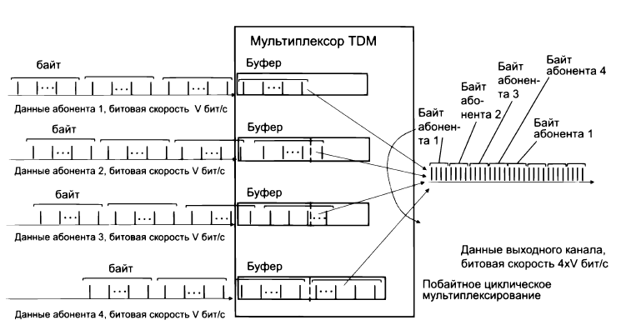
Notes:
Мультиплексор входит в состав комбинированного терминального устройства, которое включает также кодек, который оцифровывает голосовые сигналы четырех абонентов, поступающие в аналоговом виде на его входы. Кодек производит по одному байту цифрового кода голоса каждого абонента каждые 125 мкс, так что на каждый вход мультиплексора поступает битовый поток со скоростью 64 Кбит/с. Мультиплексор помещает поочередно по одному байту данных от каждого из четырех пользователей на выходной канал, работающий со скоростью 4 х 64 = 256 Кбит/с. Величина тайм-слота, выделяемого каждому
абоненту в течение цикла 125 мкс, равна 125/4 = 31,25 мкс.
Кодек и мультиплексор работают согласованно и синхронно, так как являются блоками одного и того же комбинированного устройства. К моменту завершения первого тайм-слота кодек производит байт данных второго абонента и помещает его в буфер мультиплексора, отведенный для данных второго абонента. Мультиплексор извлекает его из буфера и передает его побитно на выходной канал в течение второго тайм-слота цикла. Этот процесс повторяется с байтами третьего и четвертого абонентов, на чем цикл завершается. За время цикла мультиплексор передал на выходной канал байты всех абонентов, тем самым завершив передачу кадра выходного канала.

Slide 44
Спасибо за внимание! Вопросы?

